Slide 1
Android app con 2 “fragments”
Sistemas Operativos (Linux)
José Ignacio Nava Aguirre

Slide 2
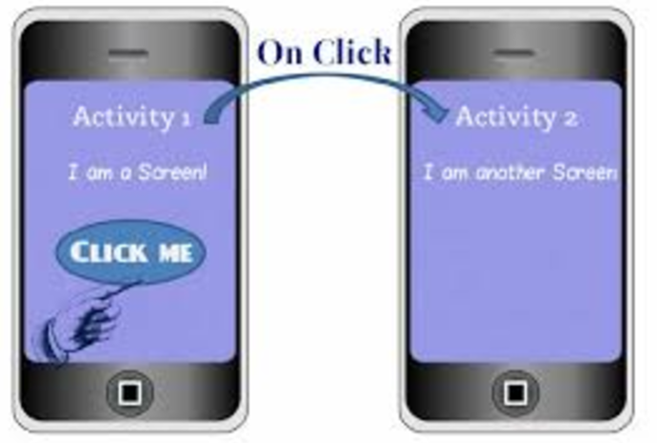
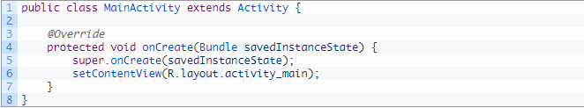
activity
Se podría resumir como cada una de las pantallas que se crean en una aplicación Android y para describirla se identifican dos partes:
Parte lógica: es la parte programática o código trasero, que es una clase de java encargada de implementar las funcionalidades de la aplicación.

Slide 3
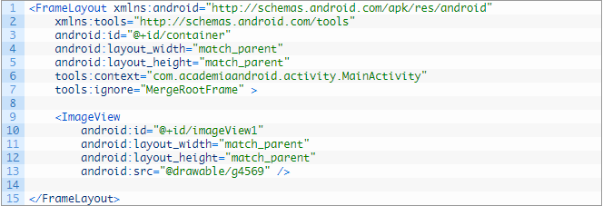
Parte gráfica: consiste en un archivo “xml”, situado en la carptea “nombreproyecto/res/layout/archivo.xml” donde se definen los componentes gráficos que formarán la interfaz gráfica.

Slide 4
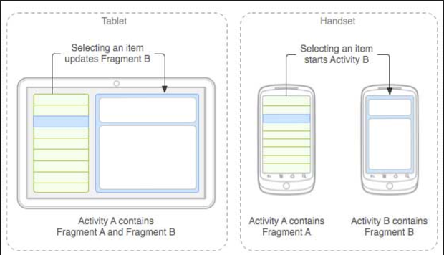
FRAGMENTS
¿Qué son?
Son componentes que funcionan dentro del ámbito de una “activity”.
¿Para qué sirven?
Su finalidad es la de ampliar parte de la lógica utilizada para la navegación entre pantallas o “activities”, pudiendo definir varios “fragments” dentro de una misma “activity”, interaccionando entre ellos.
¿Cuándo surgieron?
Fueron introducidos con la versión de Android 3.0 (api level 11) y representan el comportamiento de una porción de la “iu” asociada a una “activity”.

Slide 5
caracterísiticas
Todo “fragment” debe estar embebido dentro de una “activity”, por lo que el ciclo de vida de éste, está ligado al de la “activity” donde se ha definido:
Al pausar una “activity” se pausarán todos los “fragments” definidos dentro de ésta.
Si se destruye una “activity”, todos los “fragments” que contenga serán también destruidos.
Si la “activity” se encuentra en ejecución, es posible manipular de manera independiente cada “fragment”, inclusive destruirlo.

Slide 6
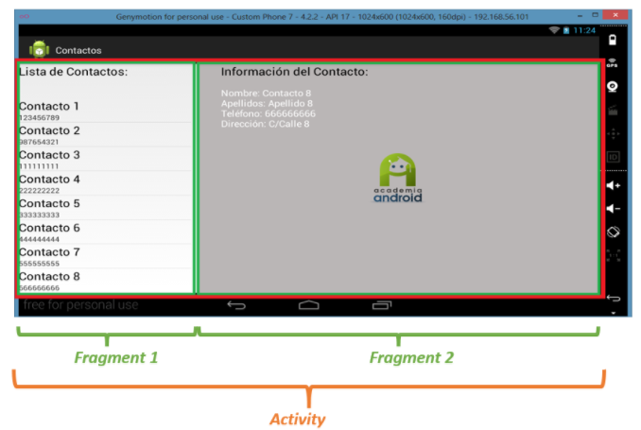

Slide 7
CICLO DE VIDA
Para poder crear un “fragment” es necesario crear una subclase. La clase “fragment”, al igual que la “activity”, contiene funciones de tipo “callback”, (cuando una función es pasada como argumento a otra función) como pueden ser las funciones onCreate(), onStart(), onStop() y onPause().

Slide 8
Al menos en todo ciclo de vida de un “fragment”, se recomienda utilizar las siguientes funciones:
onCreate(): el sistema llama a esta función cuando se crea el “fragment”.
onCreateView(): el sistema llama a esta función cuando se dibuja por primera vez el “fragment” en la interfaz de usuario.
onPause(): el sistema llama a esta función cuando el usuario deja de utilizar el “fragment” (no implica que éste sea destruido).

Slide 9
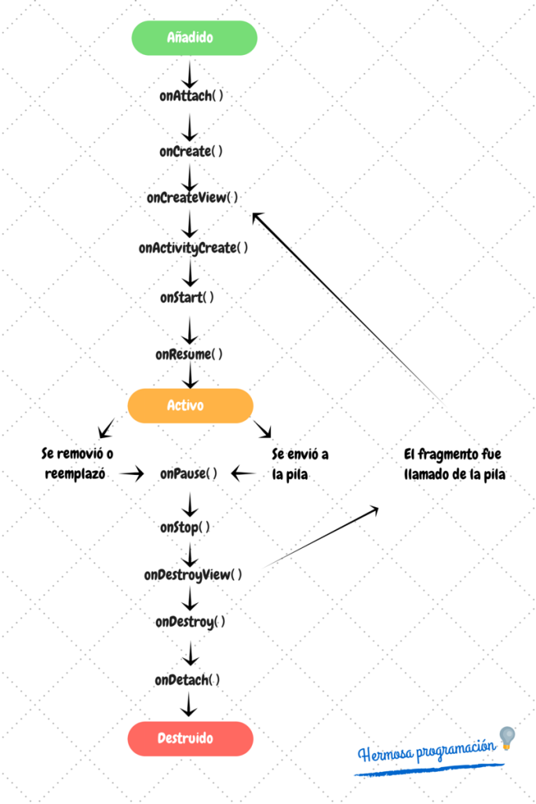

Slide 10
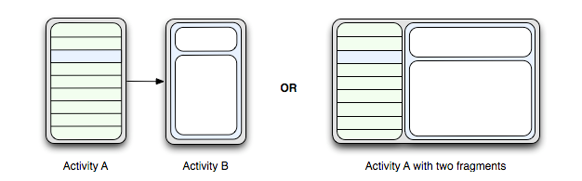
Cambio de filosofía
La introducción de los “fragments” en Android permitió la división de una “activity” en “fragments”, posibilitando la modificación de la apariencia de una “activity” en tiempo de ejecución y preservando los cambios en la pila de procesos de la “activity”.

Slide 11
VENTAJAS
Proporciona diseños más dinámicos y flexibles en pantallas más grandes.
No son necesarios cambios muy profundos en la jerarquía de vistas.
Cada “fragment” definido es independiente del resto y por lo tanto reutilizable.
Facilita la tarea de desarrollo de apps que funcionen correctamente tanto en tablets como en dispositivos móviles (multidispositivo).
Un “fragment” tiene su propio layout y sus propio ciclo de vida.

Slide 12
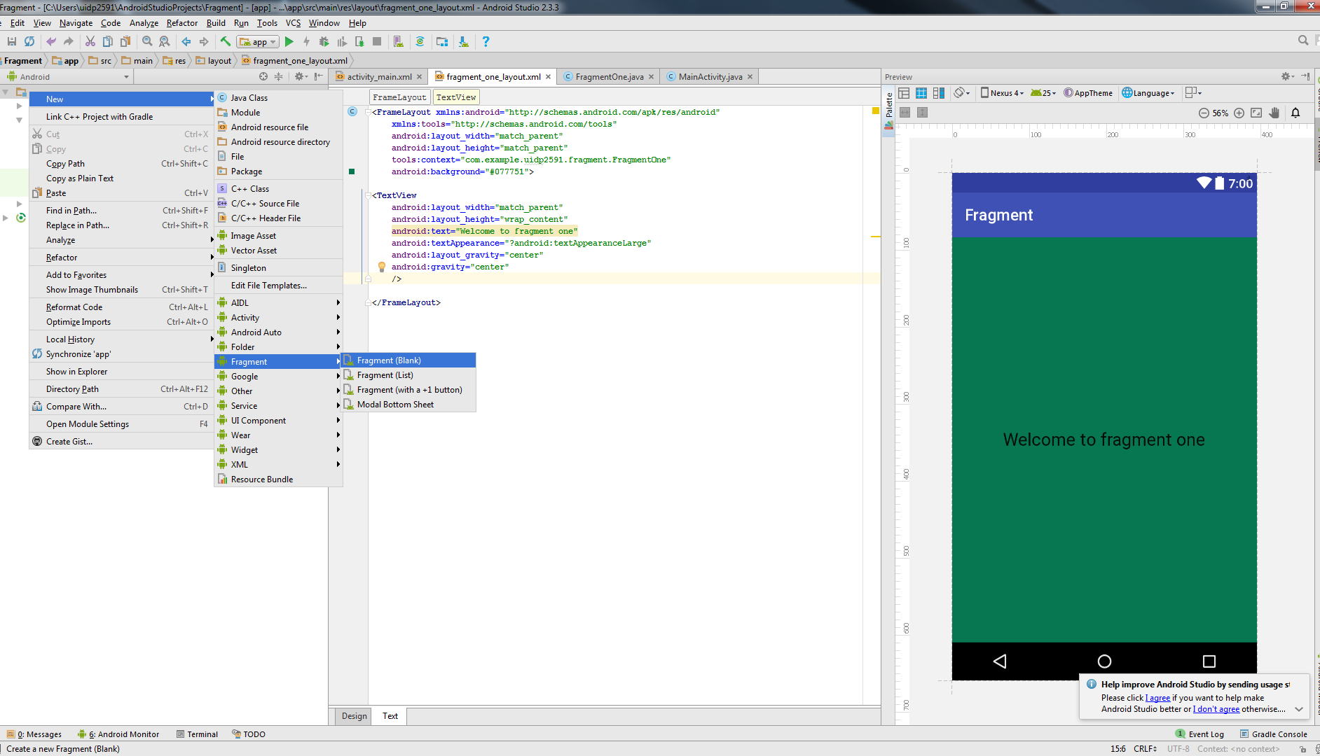

Slide 13
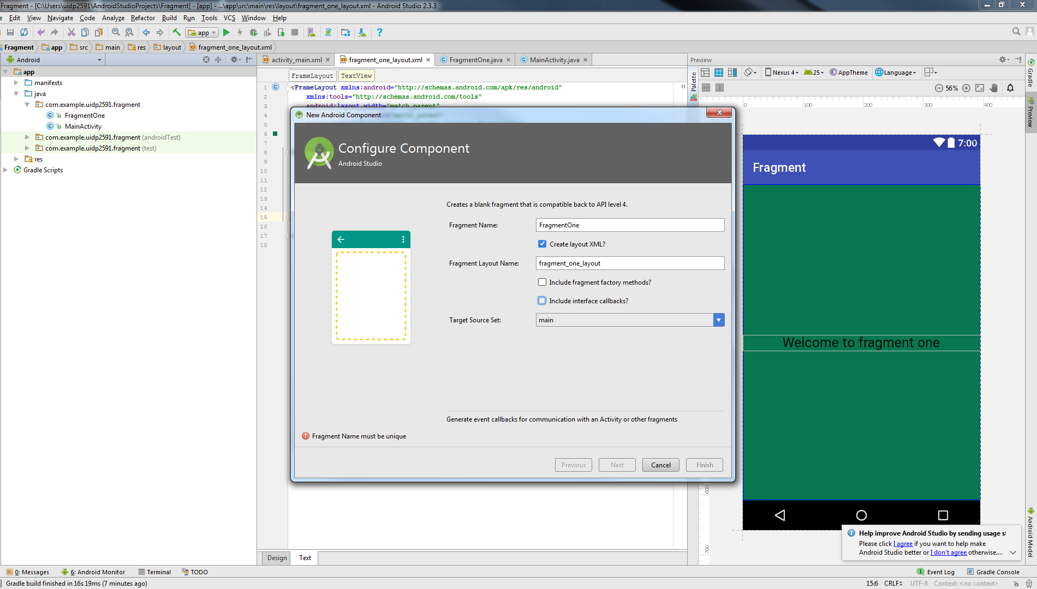

Slide 14
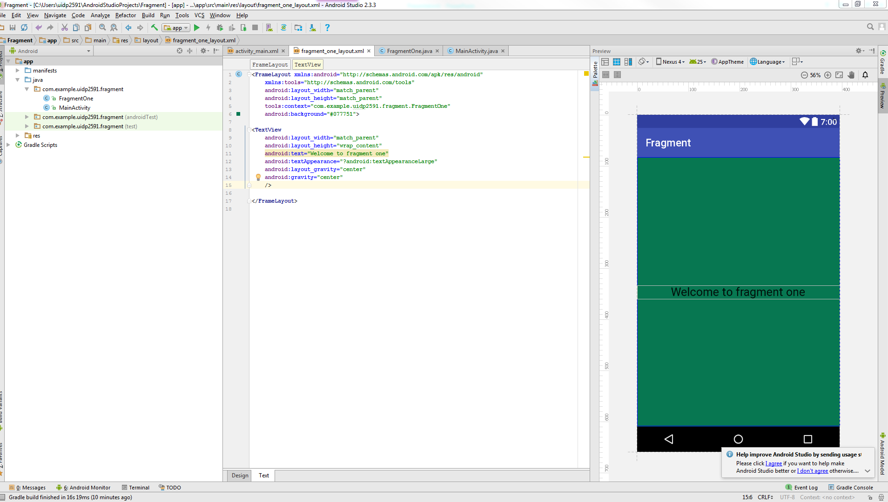

Slide 15
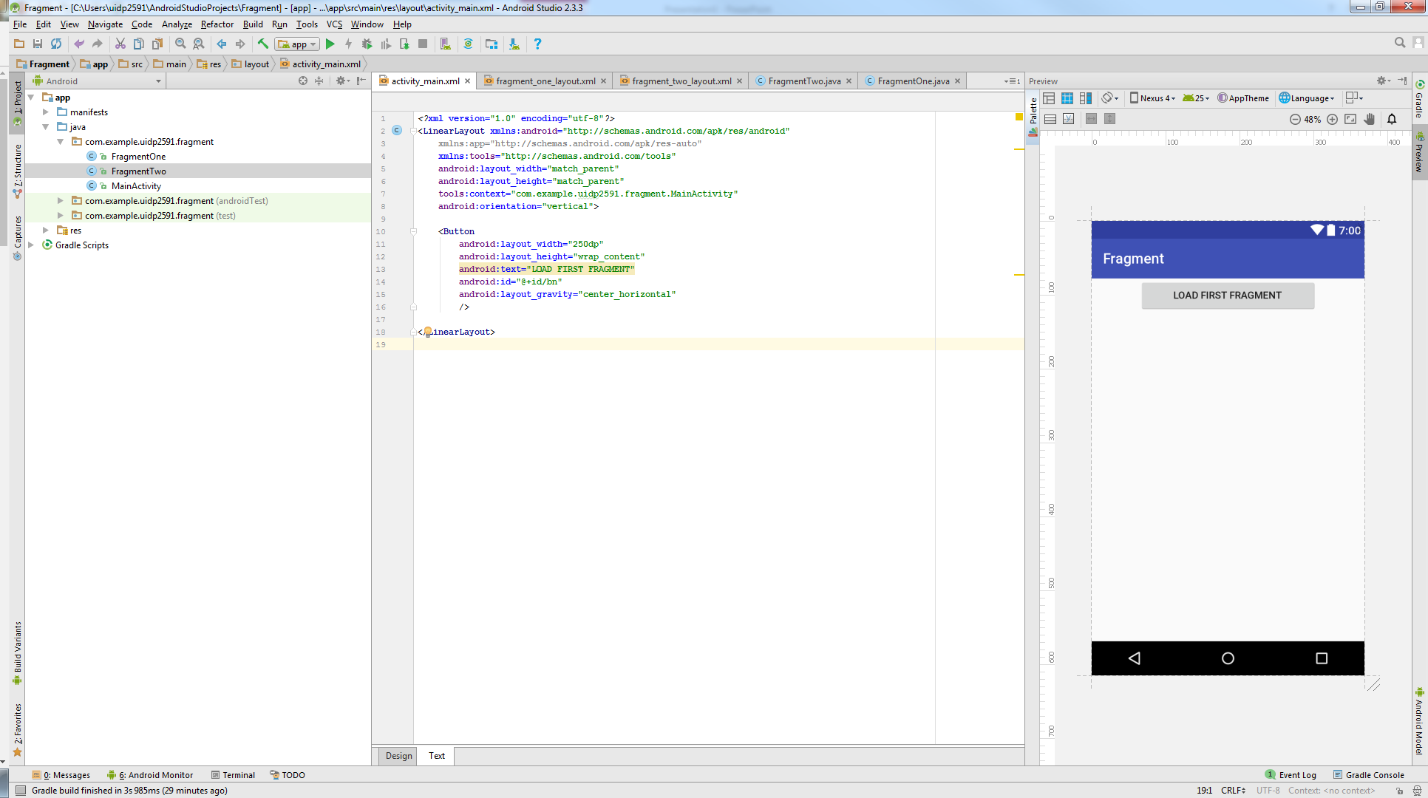

Slide 16
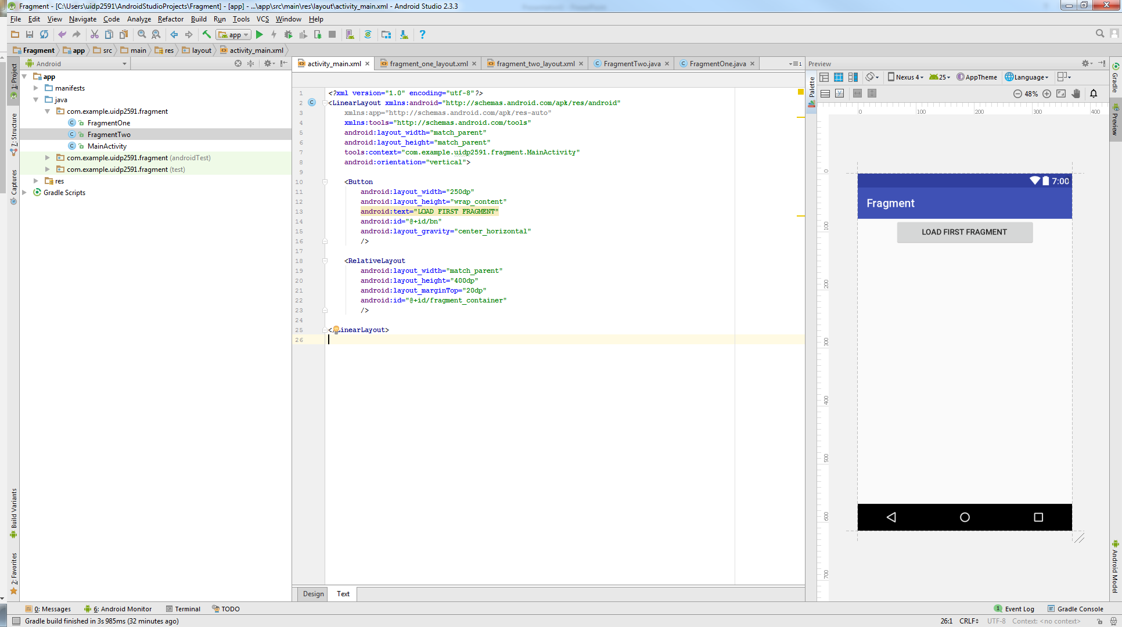

Slide 17
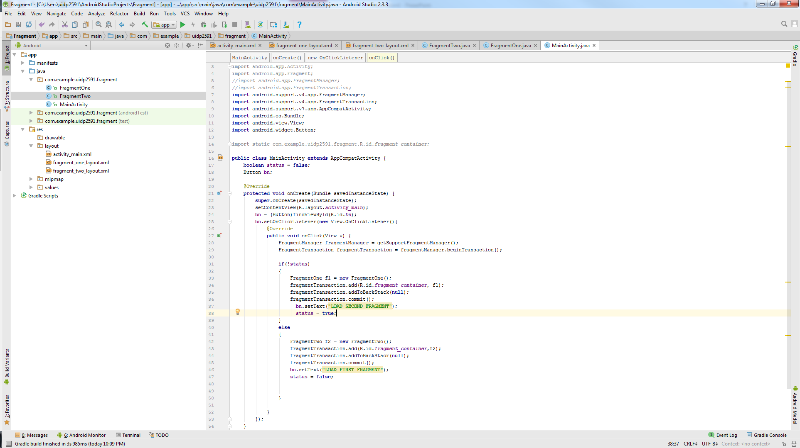

Slide 18
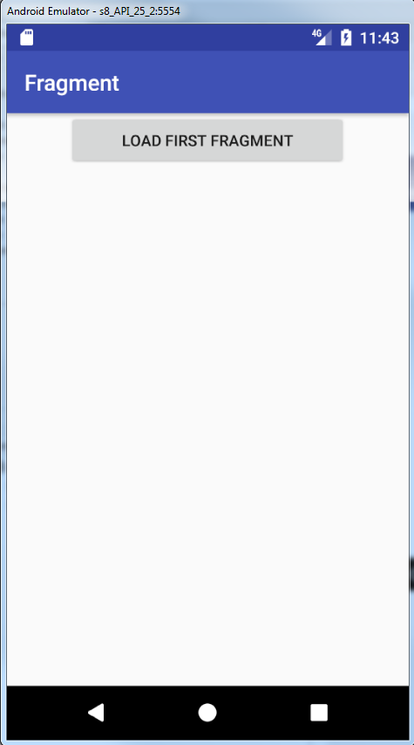
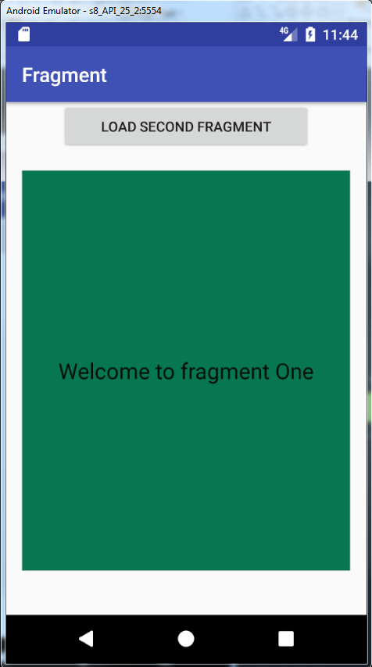
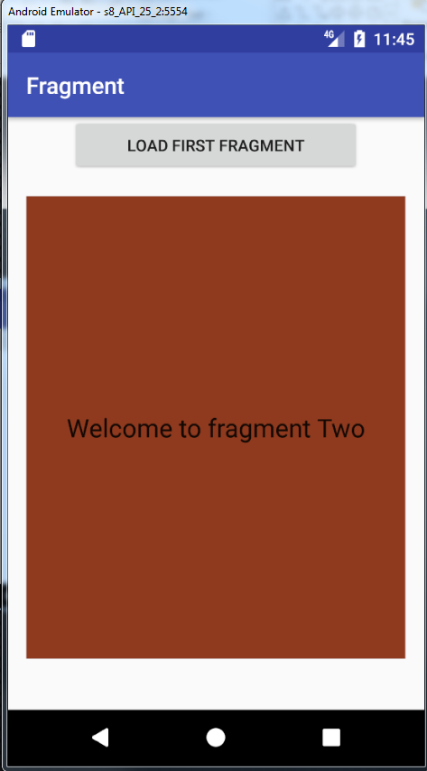

Slide 19
Gracias..

